Slide 1


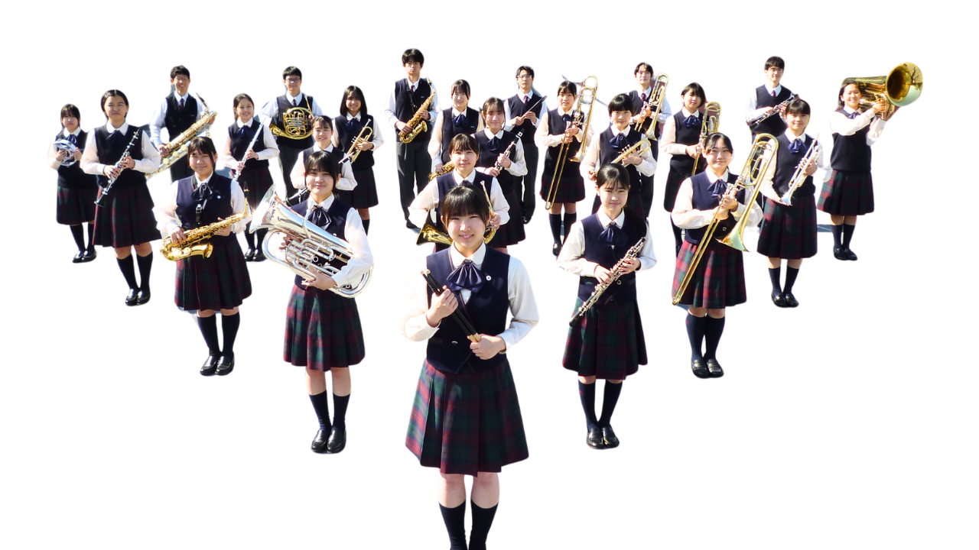



音楽や体操をご一緒に！
14:00～15:00
開 催 日
１
２４
土
月 日

